Slide 1


IL CARCINOMA
DELLA MAMMELLA

Slide 2

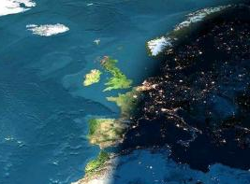
Carcinoma della mammella
la maggiore causa di morte
per le donne dai 35 ai 65 anni
in Europa ed in Italia

Slide 3
Cause genetiche
Circa il 5% dei CM insorge il donne
che hanno ereditato una mutazione genica che
ne determina un rischio molto alto
BRCA 1 e BRCA 2
Rischio anche di tumore ovarico

Slide 4
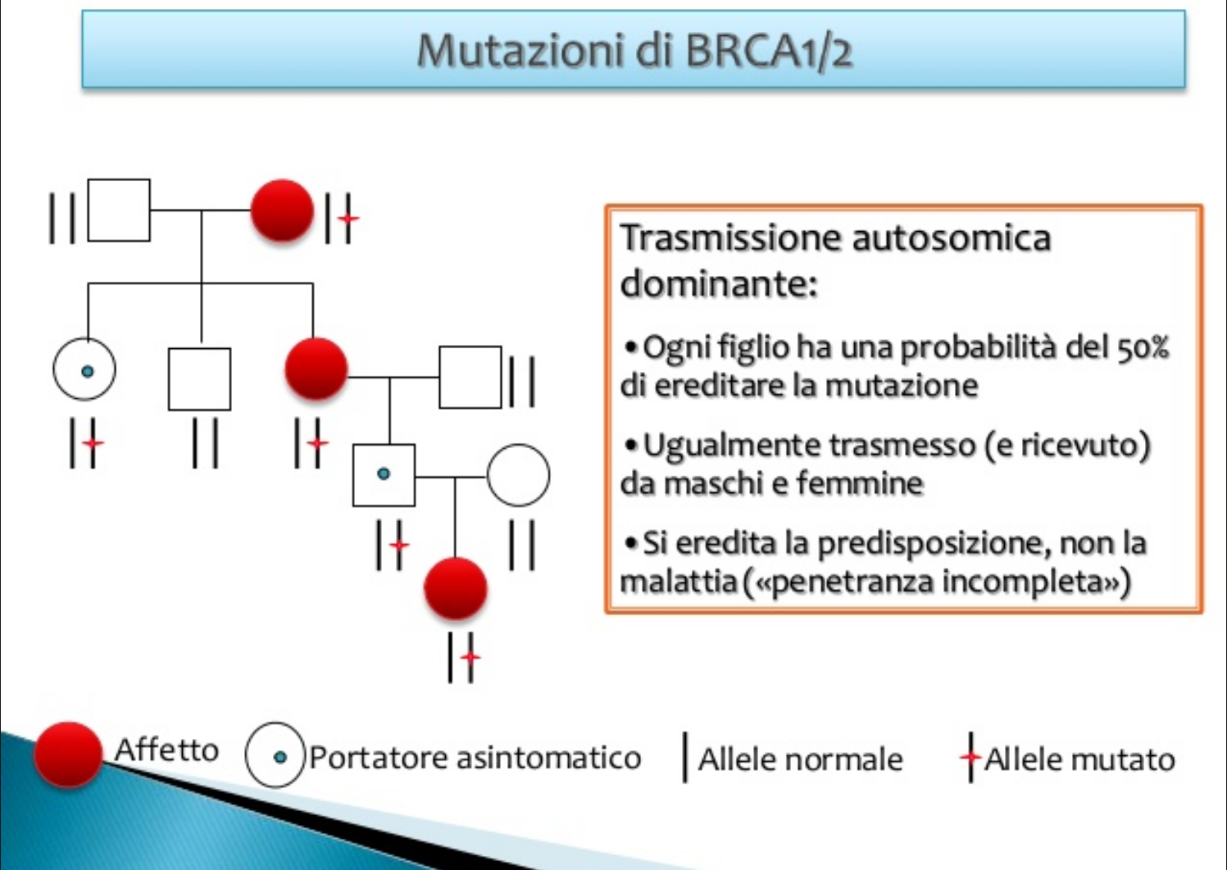
Consulenza genetica oncologica

Slide 5
FATTORI DI RISCHIO
Svariati studi hanno dimostrato che una esposizione eccessiva agli estrogeni (gli ormoni femminili per eccellenza) facilitano la comparsa del cancro al seno
Menarca precoce
Nulliparità
Prima gravidanza
tardiva
Menopausa tardiva
Mancato allattamento al seno (l’allattamento consente alla cellula del seno di completare la sua maturazione e quindi di essere più resistente a eventuali trasformazioni neoplastiche)
Età
Familiarità
Tumore della mammella controlaterale
Terapie ormonali in menopausa
Contraccettivi orali
Sovrappeso in menopausa

Slide 6
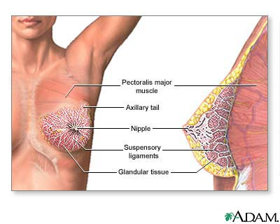

Slide 7
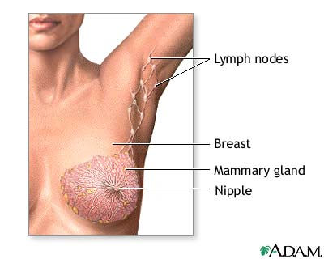
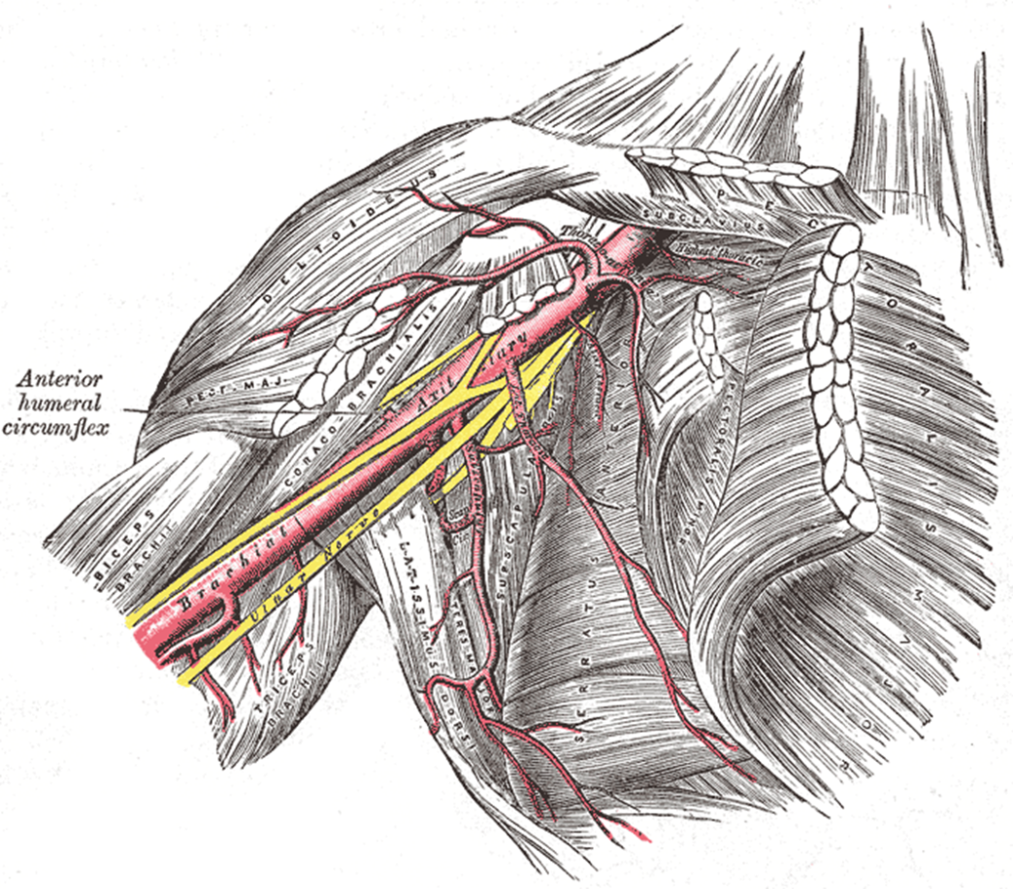

Slide 8
QSI
QSE
QII
QIE
Q: quadrante
S: superiore
I: Interno
E: Esterno

Slide 9
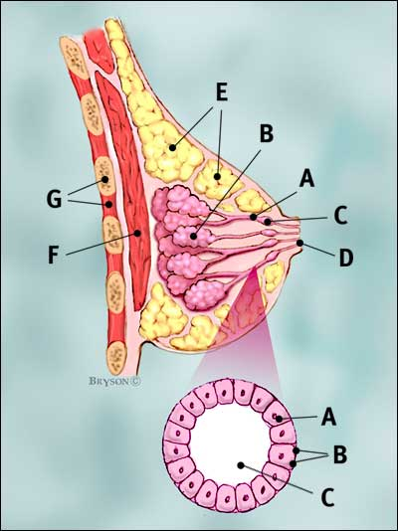
LOBO
DOTTO
Membrana
basale

Slide 10
CLASSIFICAZIONE
ORIGINE
DOTTO
LOBULO
CA.
DUTTALE
CA.
LOBULARE

Slide 11
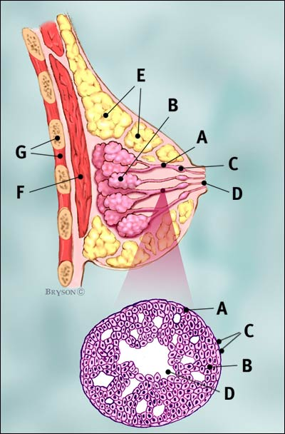
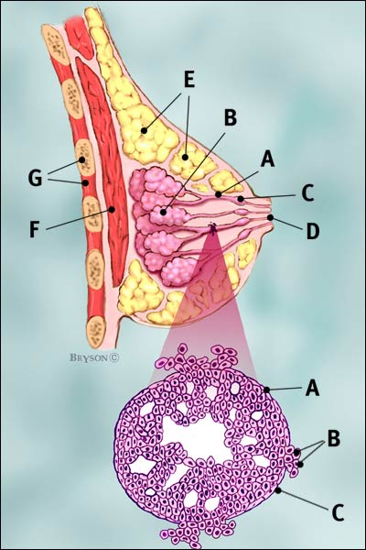
CARCINOMA DUTTALE IN SITU
CARCINOMA DUTTALE INFILTRANTE

Slide 12
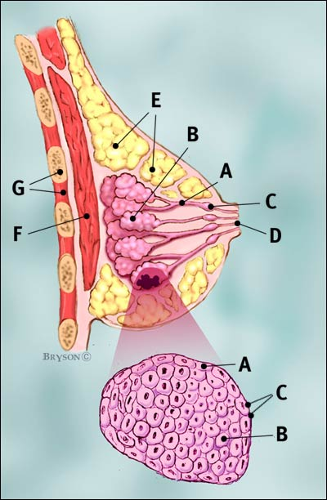
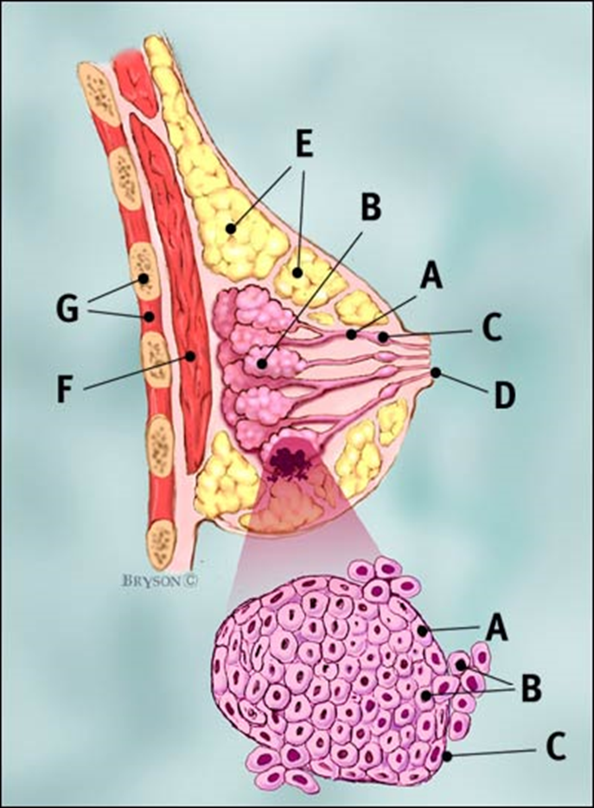
CARCINOMA LOBULARE IN SITU
CARCINOMA LOBULARE INFILTRANTE

Slide 13
CLASSIFICAZIONE
Stadio 0: è chiamato anche carcinoma in situ
Carcinoma lobulare in situ
Carcinoma duttale in situ
Stadio I: è un cancro in fase iniziale, con meno di 2 cm di diametro e senza coinvolgimento dei linfonodi
Stadio II: è un cancro in fase iniziale di meno di 2 cm di diametro che però ha già coinvolto i linfonodi sotto l'ascella; oppure è un tumore di più di 2 cm di diametro senza coinvolgimento dei linfonodi
Stadio III: è un tumore localmente avanzato, di dimensioni variabili, ma che ha coinvolto già anche i linfonodi sotto l'ascella, oppure che coinvolge i tessuti vicini al seno
Stadio IV: è un cancro già metastatizzato che ha coinvolto altri organi al di fuori del seno

Slide 14
Stage grouping and 5-year survival
 |  |  |  | 5-year surv.
Stage 0 | Tis | N0 | M0 | 0.98
Stage I | T1 | N0 | M0 | 0.90
Stage IIA | T0 | N1 | M0 | 0.78
 | T1 | N1 | M0
 | T2 | N0 | M0
Stage IIB | T2 | N1 | M0 | 0.68
 | T3 | N0 | M0
Stage IIIA | T0 | N2 | M0 | 0.51
 | T1 | N2 | M0
 | T2 | N2 | M0
 | T3 | N1 | M0
 | T3 | N2 | M0
Stage IIIB | T4 | Any N | M0 | 0.42
 | Any T | N3 | M0
Stage IV | Any T | Any N | M1 | 0.13

Slide 15

DIAGNOSI

Slide 16

DIAGNOSI

Slide 17
DIAGNOSI
AUTOESAME: visivo e palpazione
ESAME CLINICO MEDICO
ESAMI STRUMENTALI

Slide 18
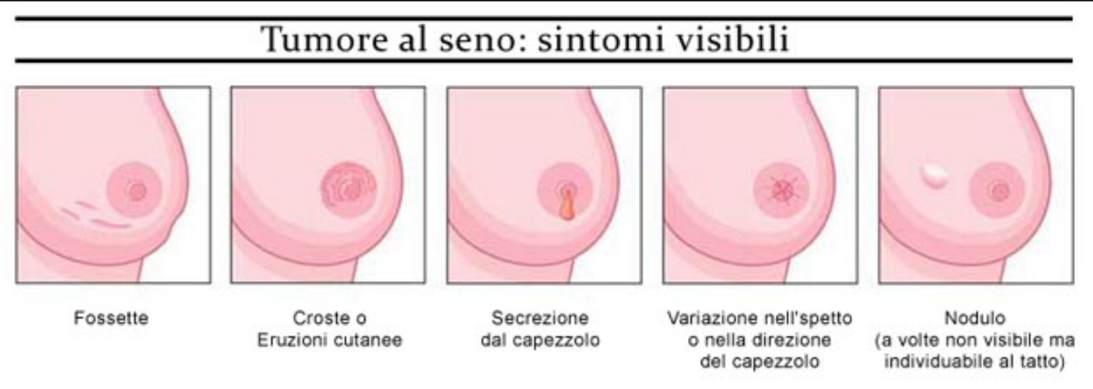
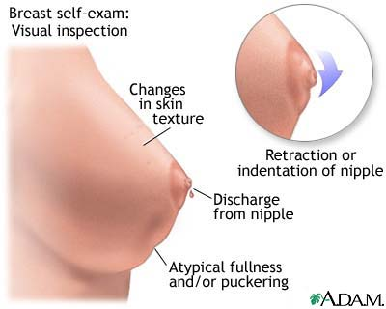
AUTOESAME VISIVO

Slide 19
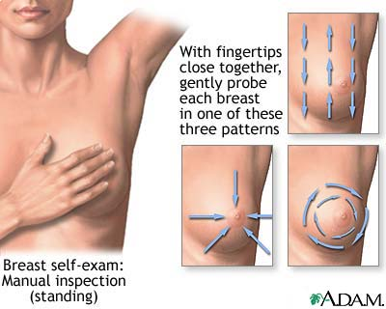
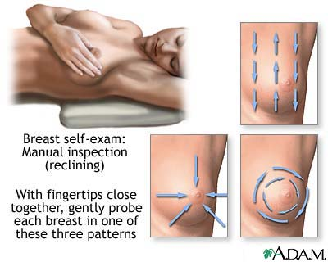
AUTOPALPAZIONE

Slide 20
ESAME CLINICO
MEDICO
ANAMNESI
ESAME OBIETTIVO

Slide 21
ESAMI STUMENTALI
MAMMOGRAFIA
ECOGRAFIA MAMMARIA
BIOPSIA

Slide 22
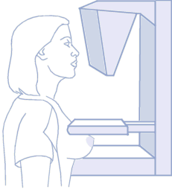
Mammografia
L'Osservatorio nazionale screening, dipendente dal Ministero, suggerisce una mammografia ogni 2 anni, dai 50 ai 69 anni di età , ma la cadenza può variare a seconda delle considerazioni del medico sulla storia personale di ogni donna. Nelle donne che hanno avuto una madre o una sorella malata in genere si comincia prima, verso i 40-45 anni

Slide 23
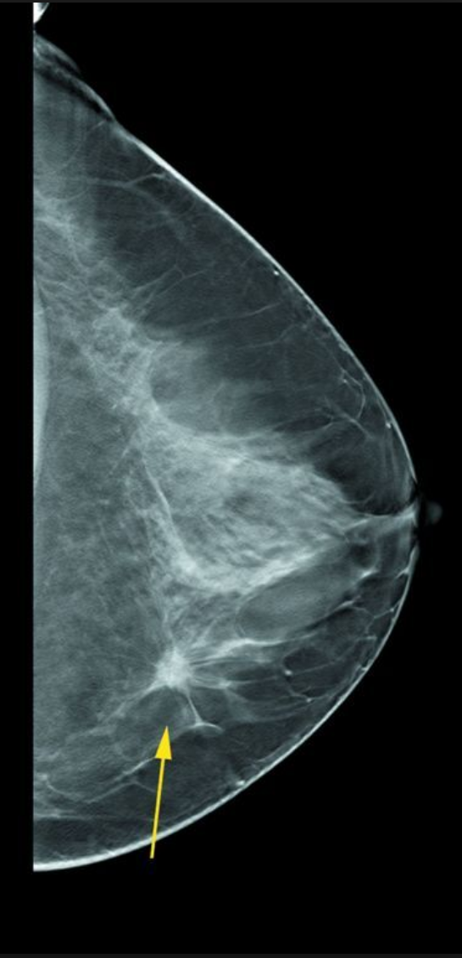
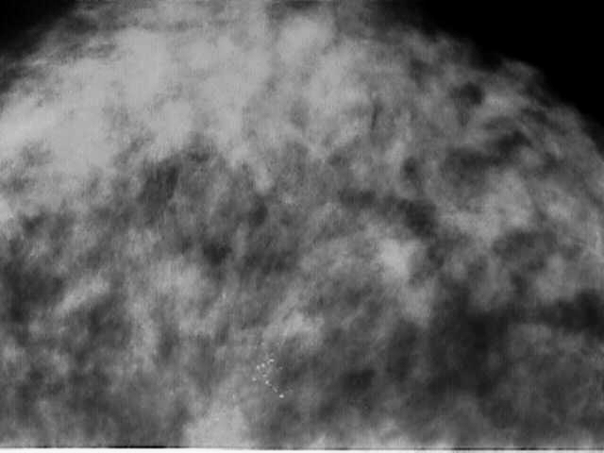
MAMMOGRAFIA
OPACITA’
DISTORSIONI
ASIMMETRIE
MICROCALCIFICAZIONI

Slide 24
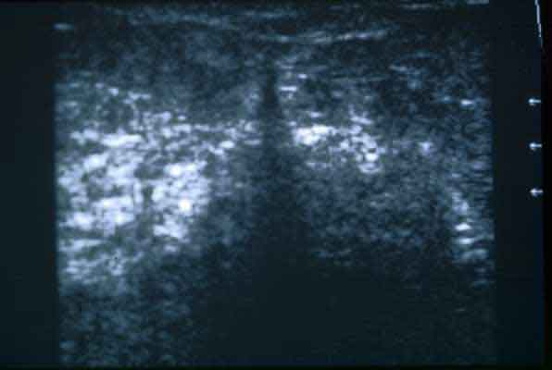
ECOGRAFIA
L’ECOGRAFIA è l’esame di elezione nelle
donne giovani e comunque con ghiandola
mammaria molto densa.
Associata alla MAMMOGRAFIA,
ne incrementa l’accuratezza diagnostica
sia su lesioni palpabili che non palpabili.

Slide 25
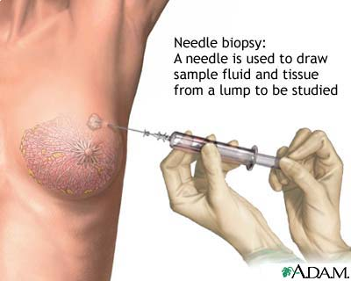
AGOBIOPSIA

Slide 26
La microbiopsia
Sotto guida ecografica
Sotto guida stereotattica

Slide 27
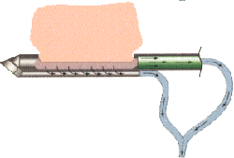
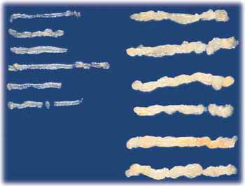
Microbiopsia con sistema computerizzato che permette misurazioni precise (stereotassi) a valutare profondità e posizione dell'ago per un'aspirazione più efficace del tessuto da esaminare in laboratorio:
campioni di tessuto significativi,
precisa definizione istologica

Slide 28
Studio anatomo-patologico
Indice di proliferazione: Ki67
Recettori ormonali (estrogeni e progesterone)
Recettore HER/2 (sensibile alla terapia biologica)
TERAPIA FARMACOLOGICA MIRATA

Slide 29
Caratterizzazione biologica
del tumore
Luminale A:
  recettori ormonali positivi (ER+, PrR+)
  recettore sensibile alla terapia biologica negativo (HER2-),
  Ki67<20% (indice di proliferazione)
Luminale B:
  recettori ormonali positivi (ER+, PrR+)
  recettore sensibile alla terapia biologica negativo (HER2-)
  Ki67>20%
HER2+
Triplo negativo

